Slide 1

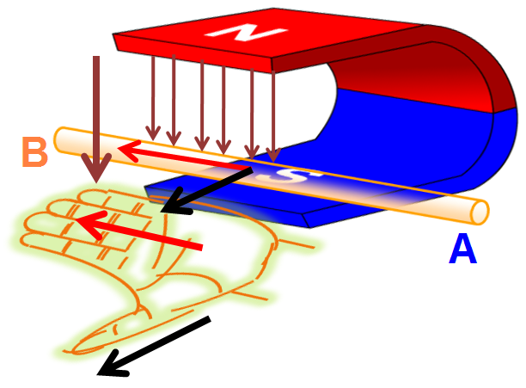
Tiết 30:
ÔN TẬP QUY TẮC BÀN TAY TRÁI

Slide 2
LÝ THUYẾT
Câu 1: Nêu qui tắc bàn tay trái?
Đặt bàn tay trái sao cho các đường sức từ hướng vào lòng bàn tay, chiều từ cổ tay đến ngón tay giữa hướng theo chiều dòng điện thì ngón tay cái choãi ra 90 chỉ chiều của lực điện từ
Câu 2: qui tắc bàn tay trái cho phép ta xác định các đại lượng nào?
Chiều lực điện từ
Chiều dòng điện chạy qua đoạn dây dẫn AB
Chiều từ trường

Slide 3




1a. Xác định chiều lực điện từ trong các hình sau đây
S
$$\vec{F}$$
S
N
$$\vec{F}$$
N
Hình 1
Hình 2
S
S
I
I
$$\vec{F}$$
$$\vec{F}$$
N
N
Hình 3
Hình 4

Slide 4



1b. Xác định chiều lực điện từ trong các hình sau đây
S
S
N
$$\vec{F}$$
N
$$\vec{F}$$
Hình 1
Hình 2
S
S
$$\vec{F}$$
I
I
$$\vec{F}$$
N
N
Hình 3
Hình 4

Slide 5
1c. Xác định chiều lực điện từ trong các hình sau đây
S
S
S
S
I
I
F
F
F
F
N
N
N
N
Hình 1
Hình 2
Hình 3
Hình 4

Slide 6








2a. Xác định lực điện từ tác dụng lên dây AB và CD? Khung quay theo chiều nào?
o’
o’
$$\vec{F_{2}}$$
$$\vec{F_{1}}$$
B
B
C
C
S
N
S
N
$$\vec{F_{1}}$$
A
A
D
D
$$\vec{F_{2}}$$
Khung quay ngược chiều kim đồng hồ
Khung quay cùng chiều kim đồng hồ
$$\vec{F_{1}}$$
o’
o’
B
B
C
C
$$\vec{F_{2}}$$
S
N
S
N
$$\vec{F_{1}}$$
A
A
D
D
$$\vec{F_{2}}$$
o
o
Khung quay cùng chiều kim đồng hồ
Khung quay ngược chiều kim đồng hồ

Slide 7
2b. Xác định lực điện từ tác dụng lên dây AB và CD? Khung quay theo chiều nào?
O’
O’
B C
B C
N
S
N
S
A D
A D
O
O
Khung quay ngược chiều kim đồng hồ
Khung quay cùng chiều kim đồng hồ

Slide 8
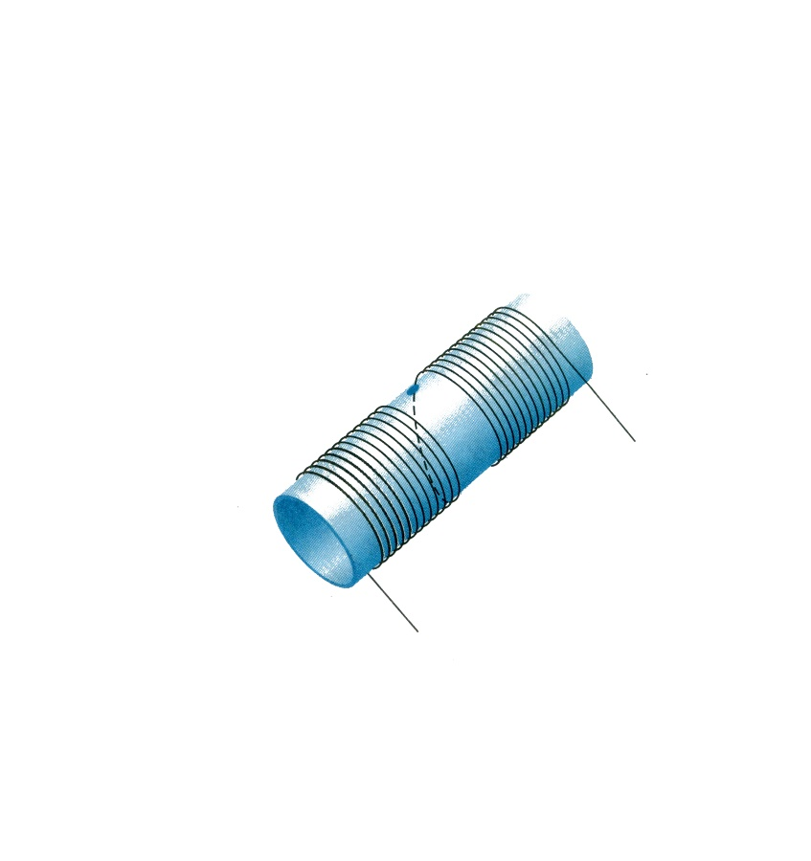


3. Dây dẫn thẳng AB đặt ở đầu của một ống dây có dòng điện chạy qua như hình vẽ. hãy xác định chiều của lực điện từ tác dụng lên AB?
-
$$\vec{F}$$
+
$$\vec{F}$$
-
+
A
A
-
+
+
-
B
B
Hình 1
Hình 2

Slide 9

Hướng dẫn về nhà
1. Học qui tắc bàn tay trái
2. Ôn lại đoạn mạch nối tiếp
3. Làm đề cương ôn tập thi học kì 1
KCT

Slide 10
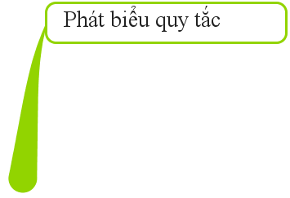
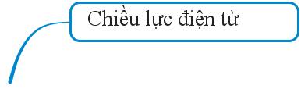



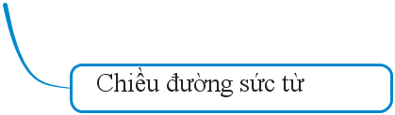
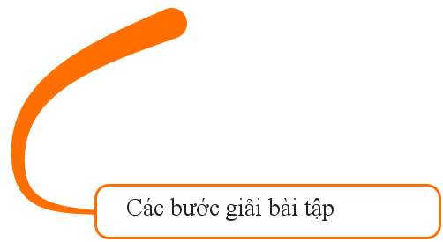
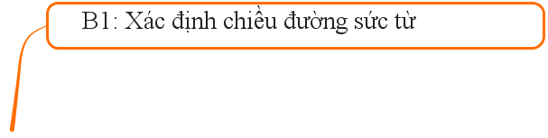


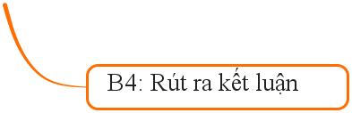

Slide 11
4. Xác định chiều của lực điện từ tác dụng lên dây MN trong hình vẽ sau:
N
S
M
N

Slide 12
5. Dùng đoạn dây dẫn thẳng và nguồn điện, hãy nêu cách xác định từ cực của một nam châm
Đặt dây dẫn trước một cực bất kì, quan sát chuyển động của dây dẫn xác định chiều của lực điện từ. Áp dụng qui tắc bàn tay trái ta biết chiều đường sức từ và từ đó ta suy ra đâu là cực bắc cực nam của nam châm
N
????
F
S

Slide 13
6. Biểu diễn lực điện từ tác dụng vào đoạn dây AB. Nếu đổi chiều dòng điện hoặc cực của nam châm thì lực điện từ sẽ ra sao?
B
-
-Chiều lực điện từ đi vào trong lòng nam châm
????
N
S
-Nếu đổi chiều dòng điện hoặc cực nam châm thì lực điện từ có chiều ngược lại
????
A
+

